Slide 1
ESTRATÉGIA DE DESENVOLVIMENTO LOCAL COSTEIRA

Slide 2
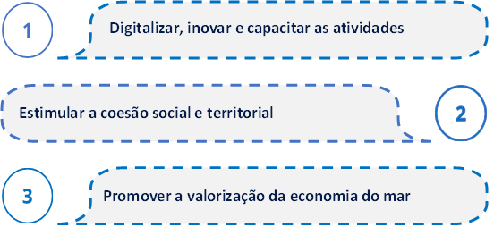
Objetivos Estratégicos

Slide 3
OE 1 - Digitalizar, capacitar e inovar as atividades costeiras
Prioridades Específicas
Promover a literacia digital junto da população empregada em atividades relacionadas com o mar
Fomentar o uso dos recursos digitais no setor das pescas, como meio de aumentar a eficiência produtiva e a sustentabilidade dos recursos
Fortalecer a conectividade digital entre os vários atores locais
Promover a preservação, conservação e recuperação da identidade cultural específica do território associada ao espaço marítimo

Slide 4
OE 2 - Estimular a coesão social e territorial
Prioridades Específicas
Promover relações colaborativas e a criação de sinergias entre entidades com diferentes áreas de atuação ligadas ao mar
Propiciar a capacitação profissional e juvenil relacionada com o mar
Viabilizar a criação de atividades costeiras diferenciadoras e complementares
Improvisar as acessibilidades costeiras
Promover a valorização do património histórico e cultural respeitante à orla marítima

Slide 5
OE 3 - Promover a valorização da economia do mar
Prioridades Específicas
Potenciar a competitividade na atividade pesqueira
Promover a valorização e requalificação de infraestruturas e equipamentos ligados à pesca
Incentivar a melhoria das técnicas e formas de transformação e comercialização do pescado
Diversificar a economia local e/ou desenvolvimento de novos sectores da economia azul, capitalizando os vários usos costeiros possíveis
Empreendedorismo e criação e desenvolvimento das micro e pequenas empresas que prossigam atividades económicas complementares ao rendimento do pescador e sua família
Empreendedorismo e criação e desenvolvimento das micro e pequenas empresas na área do turismo náutico

Slide 6
Avisos: 01-10-2024 | 30-12-2024
Programa MAR2030
Prioridade: 3 - Promoção do desenvolvimento de uma economia azul sustentável nas regiões costeiras, insulares e interiores e fomento do desenvolvimento das comunidades piscatórias e de aquicultura
FSO3.1 - Desenvolvimento sustentável das comunidades piscatórias
FSO3.1-02-01 - Execução da Estratégias de Desenvolvimento Local
Empreendedorismo, emprego e desenvolvimento económico ligado ao setor da pesca
Atividades de comercialização
Outras operações de diversificação de empresas que não envolvam pescas, aquicultura ou inovação
Desenvolvimento Social
Desenvolvimento sociocultural
Sustentabilidade Ambiental
Território de Intervenção: freguesias costeiras das ilhas Terceira e Graciosa
Estão excluídas na Ilha Terceira as freguesias de Santa Luzia, Posto Santo e Terra Chã (concelho de Angra do Heroísmo) e Fonte do Bastardo, Fontinhas e São Brás (Concelho da Praia da Vitória)

Slide 7
Financiamento das operações
Financiamento da operação: 50%
60 % em operações realizadas por organizações de pescadores ou outros beneficiários coletivos
75 % em operações:
i) Que facilitem a comercialização das capturas indesejadas desembarcadas de unidades populacionais comerciais, em conformidade com a alínea b) do n.º 2 do artigo 8.º do Regulamento (UE) n.º 1379/2013 do Parlamento Europeu e do Conselho, de 11 de dezembro de 2013;
ii) Executadas por organizações de produtores ou associações de organizações de produtores
100 % em operações:
i) Que se relacionem com a pequena pesca costeira;
ii) Em que o beneficiário seja um organismo público; ou
iii) Que sejam de interesse coletivo, tenham um beneficiário coletivo ou tenham características inovadoras, se for caso disso, a nível local, e assegurem o acesso público aos seus resultados.

Slide 8
Empreendedorismo, emprego e desenvolvimento económico ligado ao setor da pesca
Limite ao investimento elegível: 30 000,00 €
Entidades beneficiárias
Qualquer entidade, singular ou coletiva, do setor cooperativo, social, privado, com ou sem fins lucrativos.
Objetivos:
Promover a valorização da economia do mar
Diversificar a base económica das zonas costeiras, valorizando as atividades relacionadas com a pesca e o desenvolvimento de atividades complementares e melhorar as condições de suporte ao desenvolvimento económico, incluindo a promoção, divulgação e comercialização de produtos
Exemplos de Operações:
Promover a inovação através da ligação entre o sistema I&DT e as micro e pequenas unidades empresariais
Empreendedorismo e criação e desenvolvimento das micro e pequenas empresas que prossigam atividades económicas ligadas ao mar
Melhorar as competências (técnicas, empresariais, sustentabilidade, economia circular, digitalização) dos produtores do sector presentes no território
Diversificar a economia local e/ou desenvolvimento de novos sectores da economia azul, capitalizando os vários usos costeiros possíveis

Slide 9
Empreendedorismo, emprego e desenvolvimento económico ligado ao setor da pesca
Custos elegíveis
Sem prejuízo do disposto no artigo 20.º do Decreto-Lei n.º 20-A/2023, de 22 de março, e no artigo 8.º da Portaria n.º 186/2023 de 3 de julho, alterada pela Portaria n.º 328-A/2023, de 30 de outubro, são elegíveis as despesas diretamente relacionadas com a atividade apoiada, nos termos das EDL aprovadas, designadamente, as seguintes:
Construção, modernização ou adaptação de edifícios, instalações e infraestruturas
Aquisição ou adaptação de máquinas e equipamentos
Equipamentos informáticos, incluindo software
Equipamentos de produção e distribuição de energia para autoconsumo a partir de fontes renováveis
Adaptação de embarcações que incentivem o uso de energias renováveis
Adaptação de embarcações para utilização turística (especificamente para a pesca turismo)
Aquisição de veículos aprovados e certificados, nos termos do Acordo Internacional de Transporte de Produtos Perecíveis sob Temperatura Dirigida, para transporte de produtos da pesca e da aquicultura em estado refrigerado, e aquisição de veículos comerciais ligeiros de emissões nulas equipados com contentores isotérmicos para transporte e armazenamento de pescado com instalação de sistema de frio
Aquisição de equipamentos de movimentação interna (reboques, semirreboques, empilhadores, tratores)
Conceção e produção de materiais de divulgação e sinalética
Criação de sítios, plataformas e aplicações, incluindo domínio e alojamento inicial (max.12 meses)
Elaboração e implementação de campanhas de marketing, comunicação e publicidade
Registo ou aquisição de propriedade industrial ou intelectual
Estudos , projetos, consultorias especializadas, mentoria, assessorias técnicas, certificações até 5% do custo total elegível.

Slide 10
Atividades de comercialização
Limite ao investimento elegível: 40 000,00 €
Entidades beneficiárias: Qualquer entidade, singular ou coletiva, do setor cooperativo, social, privado, com ou sem fins lucrativos.
Objetivos:
Promover a valorização da economia do mar
Diversificar a base económica das zonas costeiras, valorizando as atividades relacionadas com a pesca e o desenvolvimento de atividades complementares e melhorar as condições de suporte ao desenvolvimento económico, incluindo a promoção, divulgação e comercialização de produtos.
Exemplos de Operações:
Consolidar o princípio do consumo de proximidade aos locais de produção, nomeadamente através do estabelecimento de cadeias curtas de comercialização com impacto positivo na pegada carbónica
Transição digital nas vendas e rastreabilidade do produto
Diversificar a economia local e/ou desenvolvimento de novos sectores da economia azul, capitalizando os vários usos costeiros possíveis
Criação de novas metodologias de distribuição e de comercialização dos produtos, incluindo inovação e acesso a tecnologias de informação

Slide 11
Atividades de comercialização
Custos elegíveis
Sem prejuízo do disposto no artigo 20.º do Decreto-Lei n.º 20-A/2023, de 22 de março, e no artigo 8.º da Portaria n.º 186/2023 de 3 de julho, alterada pela Portaria n.º 328-A/2023, de 30 de outubro, são elegíveis as despesas diretamente relacionadas com a atividade apoiada, nos termos das EDL aprovadas, designadamente, as seguintes:
Construção, modernização ou adaptação de edifícios, instalações e infraestruturas
Aquisição ou adaptação de máquinas e equipamentos
Equipamentos informáticos, incluindo software
Equipamentos de produção e distribuição de energia para autoconsumo a partir de fontes renováveis
Aquisição de veículos aprovados e certificados, nos termos do Acordo Internacional de Transporte de Produtos Perecíveis sob Temperatura Dirigida, para transporte de produtos da pesca e da aquicultura em estado refrigerado, e aquisição de veículos comerciais ligeiros de emissões nulas equipados com contentores isotérmicos para transporte e armazenamento de pescado com instalação de sistema de frio
Aquisição de equipamentos de movimentação interna (reboques, semirreboques, empilhadores, tratores)
Conceção e produção de materiais de divulgação e sinalética
Criação de sítios, plataformas e aplicações, incluindo domínio e alojamento inicial (max.12 meses)
Elaboração e implementação de campanhas de marketing, comunicação e publicidade
Registo ou aquisição de propriedade industrial ou intelectual
Estudos , projetos, consultorias especializadas, mentoria, assessorias técnicas, certificações até 5% do custo total elegível

Slide 12
Outras operações de diversificação de empresas que não envolvam pescas, aquicultura ou inovação
Limite ao investimento elegível: 30 000,00 €
Entidades beneficiárias: Qualquer entidade, singular ou coletiva, do setor público, cooperativo, social, privado, com ou sem fins lucrativos
Objetivos:
Promover a valorização da economia do mar
Diversificar a base económica das zonas costeiras e consolidar o potencial turístico da região, nomeadamente através da exploração das sinergias entre a atividade turística e os recursos naturais, históricos e culturais e a economia produtiva tradicional do território.
Exemplos de Operações:
Empreendedorismo e criação e desenvolvimento das micro e pequenas empresas que prossigam atividades económicas complementares ao rendimento do pescador e sua família
Empreendedorismo e criação e desenvolvimento das micro e pequenas empresas na área do turismo náutico
Diversificar a economia local e/ou desenvolvimento de novos sectores da economia azul, capitalizando os vários usos costeiros possíveis

Slide 13
Outras operações de diversificação de empresas que não envolvam pescas, aquicultura ou inovação
Custos elegíveis
Sem prejuízo do disposto no artigo 20.º do Decreto-Lei n.º 20-A/2023, de 22 de março, e no artigo 8.º da Portaria n.º 186/2023 de 3 de julho, alterada pela Portaria n.º 328-A/2023, de 30 de outubro, são elegíveis as despesas diretamente relacionadas com a atividade apoiada, nos termos das EDL aprovadas, designadamente, as seguintes:
Construção, modernização ou adaptação de edifícios, instalações e infraestruturas
Aquisição ou adaptação de máquinas e equipamentos
Equipamentos informáticos, incluindo software
Equipamentos de produção e distribuição de energia para autoconsumo a partir de fontes renováveis
Adaptação de embarcações que incentivem o uso de energias renováveis
Adaptação de embarcações para utilização turística
Aquisição de equipamentos para desportos náuticos
Aquisição de equipamentos de movimentação interna (reboques, semirreboques, empilhadores, tratores)
Conceção e produção de materiais de divulgação e sinalética
Aquisição, elaboração e reprodução de materiais didáticos e equipamentos
Criação de sítios, plataformas e aplicações, incluindo domínio e alojamento inicial (max.12 meses)
Elaboração e implementação de campanhas de marketing, comunicação e publicidade
Registo ou aquisição de propriedade industrial ou intelectual
Estudos , projetos, consultorias especializadas, mentoria, assessorias técnicas, certificações até 5% do custo total elegível

Slide 14
Desenvolvimento sociocultural
Limite ao investimento elegível: 7 500,00 €
Entidades beneficiárias: Qualquer entidade, singular ou coletiva, do setor público, cooperativo, social, privado, com ou sem fins lucrativos.
Objetivos:
Digitalizar, inovar e capacitar as atividades costeiras e estimular a coesão social e territorial
Apoiar os elementos históricos, naturais e patrimoniais que contextualizam a nossa economia do mar
Promover a preservação, conservação e recuperação da identidade cultural específica do território associada ao espaço marítimo
Exemplos de Operações:
Realização de ações em património edificado, natural e simbólico, associado ao espaço marítimo, tendo em vista a fruição pela comunidade piscatória ou a sua mostra e fruição ao público em geral
Criação ou requalificação de estruturas, equipamentos e ou infraestruturas existentes, relacionadas com a pesca, aquicultura e atividades náuticas
Recuperação, preservação e valorização do património arquitetónico tradicional das zonas costeiras
Fomento da recuperação, preservação e transmissão do património cultural e etnográfico relacionado com o mar e a pesca, incluindo saberes e tradições locais

Slide 15
Desenvolvimento sociocultural
Custos elegíveis
Sem prejuízo do disposto no artigo 20.º do Decreto-Lei n.º 20-A/2023, de 22 de março, e no artigo 8.º da Portaria n.º 186/2023 de 3 de julho, alterada pela Portaria n.º 328-A/2023, de 30 de outubro, são elegíveis as despesas diretamente relacionadas com a atividade apoiada, nos termos das EDL aprovadas, designadamente, as seguintes:
Construção, modernização ou adaptação de edifícios, instalações e infraestruturas
Aquisição ou adaptação de máquinas e equipamentos
Equipamentos informáticos, incluindo software
Aluguer de embarcações para realização de ações de formação ou recolha de dados no âmbito de investigação
Conceção e produção de materiais de divulgação e sinalética
Aquisição, elaboração e reprodução de materiais didáticos e equipamentos
Criação de sítios, plataformas e aplicações, incluindo domínio e alojamento inicial (max.12 meses)
Elaboração e implementação de campanhas de marketing, comunicação e publicidade
Deslocações e estadas
Aluguer de espaços e equipamentos relacionados com a organização de eventos ou de ações de formação
Estudos , projetos, consultorias especializadas, mentoria, assessorias técnicas, certificações até 5% do custo total elegível

Slide 16
Desenvolvimento social
Limite ao investimento elegível: 15 000,00 €
Entidades beneficiárias: Qualquer entidade, singular ou coletiva, do setor público, cooperativo, social, privado, com ou sem fins lucrativos.
Objetivos:
Digitalizar, inovar e capacitar as atividades costeiras e estimular a coesão social e territorial:
Reforçar as competências das comunidades piscatórias
Promover a literacia digital junto da população empregada em atividades relacionadas com o mar
Fomentar o uso dos recursos digitais no setor das pescas, como meio de aumentar a eficiência produtiva e a sustentabilidade dos recursos
Capacitar os atores, incluídos jovens em idade escolar, que realizem atividades ligadas ao mar
Exemplos de Operações:
Melhorar as competências (técnicas, empresariais, sustentabilidade, economia circular, digitalização) dos produtores do sector presentes no território;
Capacitação e sensibilização sobre o impacto das atividades humanas no ambiente, poluição e lixo marinho, abordagens ecossistémicas e desafios associados às alterações climáticas
Criação ou requalificação de estruturas, equipamentos e ou infraestruturas existentes, relacionadas com a pesca, aquicultura e atividades náuticas
Capacitação de atores, incluindo jovens em idade escolar, que realizem atividades ligadas ao meio aquático;

Slide 17
Desenvolvimento social
Custos elegíveis
Sem prejuízo do disposto no artigo 20.º do Decreto-Lei n.º 20-A/2023, de 22 de março, e no artigo 8.º da Portaria n.º 186/2023 de 3 de julho, alterada pela Portaria n.º 328-A/2023, de 30 de outubro, são elegíveis as despesas diretamente relacionadas com a atividade apoiada, nos termos das EDL aprovadas, designadamente, as seguintes:
Construção, modernização ou adaptação de edifícios, instalações e infraestruturas
Aquisição ou adaptação de máquinas e equipamentos
Equipamentos informáticos, incluindo software
Equipamentos de produção e distribuição de energia para autoconsumo a partir de fontes renováveis
Aluguer de embarcações para realização de ações de formação ou recolha de dados no âmbito de investigação
Aquisição de equipamentos para desportos náuticos
Conceção e produção de materiais de divulgação e sinalética
Aquisição, elaboração e reprodução de materiais didáticos e equipamentos
Criação de sítios, plataformas e aplicações, incluindo domínio e alojamento inicial (max.12 meses)
Elaboração e implementação de campanhas de marketing, comunicação e publicidade
Aquisição de bens ou serviços de educação, formação profissional, qualificação, capacitação, literacia e sensibilização
Deslocações e estadas
Aquisição de ingressos de participação em eventos
Aluguer de espaços e equipamentos relacionados com a organização de eventos ou de ações de formação
Aquisição de serviços de coffee-break
Estudos , projetos, consultorias especializadas, mentoria, assessorias técnicas, certificações até 5% do custo total elegível

Slide 18
Sustentabilidade ambiental
Limite ao investimento elegível: 15 000,00 €
Entidades beneficiárias: Qualquer entidade, singular ou coletiva, do setor público, cooperativo, social, privado, com ou sem fins lucrativos.
Objetivos:
Promover a valorização da economia do mar e estimular a coesão social e territorial
Promover a preservação, conservação e recuperação dos recursos naturais e ambientais associados ao espaço marítimo
Exemplos de Operações:
Promover a preservação e conservação da biodiversidade dos recursos naturais existentes
Atividades de economia circular
Aumento da produção de energia renovável para autoconsumo no contexto de melhoria da sustentabilidade energética das unidades organizacionais
Promover a biodiversidade e melhorar os habitats para a melhoria do estado ambiental das águas marinhas, como sejam o restauro dos sistemas de vegetação costeira, como as terras banhadas pela maré, os mangais e as pradarias marinhas e capitalização de oportunidades económicas daí decorrentes
Transição digital
Capacitação e sensibilização sobre o impacto das atividades humanas no ambiente, poluição e lixo marinho, abordagens ecossistémicas e desafios associados às alterações climáticas
Criação ou requalificação de estruturas, equipamentos e ou infraestruturas existentes, relacionadas com a pesca, aquicultura e atividades náuticas

Slide 19
Sustentabilidade ambiental
Custos elegíveis
Sem prejuízo do disposto no artigo 20.º do Decreto-Lei n.º 20-A/2023, de 22 de março, e no artigo 8.º da Portaria n.º 186/2023 de 3 de julho, alterada pela Portaria n.º 328-A/2023, de 30 de outubro, são elegíveis as despesas diretamente relacionadas com a atividade apoiada, nos termos das EDL aprovadas, designadamente, as seguintes:
Construção, modernização ou adaptação de edifícios, instalações e infraestruturas
Intervenções de recuperação de habitats e de reposição das condições naturais em ambiente marinho ou interior
Aquisição ou adaptação de máquinas e equipamentos
Equipamentos informáticos, incluindo software
Equipamentos de produção e distribuição de energia para autoconsumo a partir de fontes renováveis
Adaptação de embarcações que incentivem o uso de energias renováveis
Aluguer de embarcações para realização de ações de formação ou recolha de dados no âmbito de investigação
Conceção e produção de materiais de divulgação e sinalética
Aquisição, elaboração e reprodução de materiais didáticos e equipamentos
Criação de sítios, plataformas e aplicações, incluindo domínio e alojamento inicial (max.12 meses)
Elaboração e implementação de campanhas de marketing, comunicação e publicidade
Aquisição de bens ou serviços de educação, formação profissional, qualificação, capacitação, literacia e sensibilização
Deslocações e estadas
Aquisição de ingressos de participação em eventos
Aluguer de espaços e equipamentos relacionados com a organização de eventos ou de ações de formação
Aquisição de serviços de coffee-break
Estudos , projetos, consultorias especializadas, mentoria, assessorias técnicas, certificações até 5% do custo total elegível

Slide 20
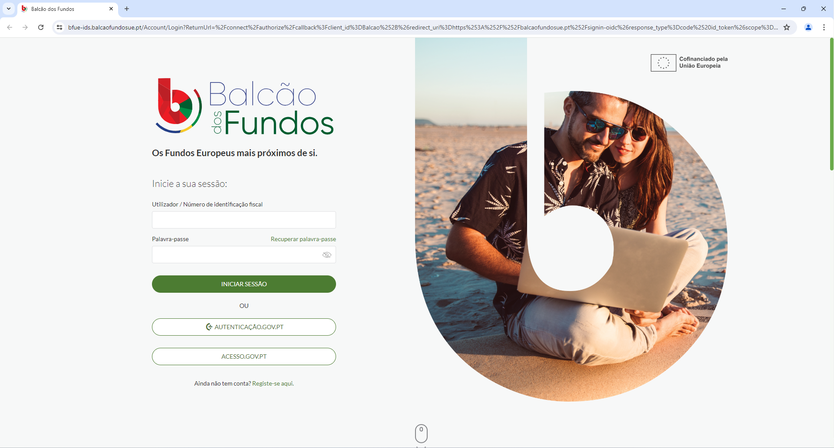
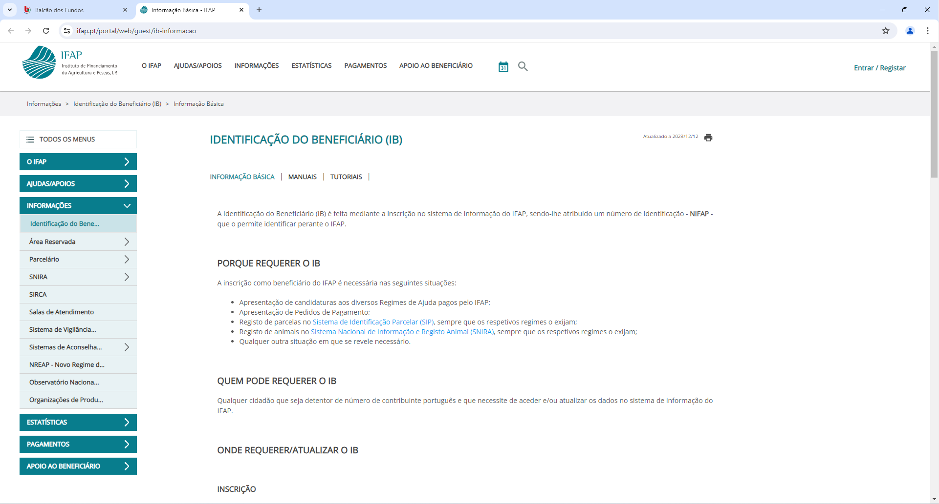
Processo de admissão e seleção das candidaturas
Como se apresentam
As candidaturas são apresentadas online no Balcão dos Fundos, em balcaofundosue.pt
Para apresentar a candidatura é indispensável que o beneficiário tenha efetuado registo e autenticação no Balcão dos Fundos.
Antes da submissão da candidatura, o beneficiário deve confirmar, completar e atualizar os seus dados de caracterização no Balcão dos Fundos, já que os mesmos serão utilizados na candidatura.
É igualmente necessário que o beneficiário esteja inscrito no sistema de informação do IFAP. Para atribuição ou atualização do número de identificação NIFAP, consultar informação disponível em https://www.ifap.pt/portal/web/guest/ib-informacao.

Slide 21
critérios de seleção
A Apreciação Técnica AT é pontuada da seguinte forma:
AT = 60% (QO) + 40% (SO)
Sendo:
QO = Qualidade da operação
SO – Sustentabilidade da Operação
As candidaturas são selecionadas e ordenadas em função do valor da pontuação final do Mérito do Projeto, resultante da aplicação da seguinte fórmula:
MP = 60% AT + 40% AE
Sendo:
AT = apreciação técnica
AE = apreciação estratégica
A Apreciação Estratégia AE é pontuada da seguinte forma:
AE = 55% (EDL) + 30% (IR) + 15% (IO)
Sendo:
EDL – Nível de contribuição da operação para a EDL
IR- Contribuição para os indicadores de resultado da EDL
IO- Impacto da Operação

Slide 22
Apreciação Técnica (AT) = 60% (QO) + 40% (SO)
QO – Qualidade da operação, avalia a adequação e coerência dos investimentos/ações propostos relativamente ao levantamento de necessidades e objetivos da operação, conforme pontos seguintes:
Adequação da operação às necessidades identificadas
Cumpre quando são claramente identificadas as necessidades/oportunidades que conduziram à apresentação da candidatura e os objetivos da operação são coerentes
Análise da coerência técnica da operação (Investimentos)
Cumpre quando os investimentos propostos se encontram detalhados, justificados e são coerentes com a prossecução dos objetivos da operação.
Análise da coerência económica e financeira da operação
Cumpre quando demonstra que se encontra assegurada a componente não financiada do investimento,
Adequação da sustentabilidade da operação após o fim do apoio
Cumpre quando são claramente identificadas as medidas e recursos que asseguram a sustentabilidade, manutenção e dinamização do projeto, após o fim do apoio.
SO – Sustentabilidade da Operação, avalia o contributo da operação para:
Digitalização, introdução de novas tecnologias ou inovação
Cumpre quando a operação prevê investimentos/ações relacionados com digitalização, introdução de novas tecnologias ou inovação
Sustentabilidade ambiental (descarbonização, energias renováveis, economia circular, etc)
Cumpre quando a operação prevê investimentos/ações relacionados com a Sustentabilidade ambiental (descarbonização, energias renováveis, economia circular, etc)
Preservação, promoção ou valorização do património material e imaterial
Cumpre quando o enquadramento da operação tenha como objetivo ou área de atividade a preservação, promoção ou valorização do património material ou imaterial local
Inclusão social e igualdade de oportunidades
Cumpre quando apresenta evidências que a operação ou o beneficiário promovem a inclusão social e/ou igualdade de oportunidades
Descritivo | Pontuação
Cumpre pelo menos três dos subcritérios – Muito adequado | 100
Cumpre dois dos subcritérios – Adequado | 75
Cumpre um dos subcritérios – Pouco adequado | 50
Não cumpre nenhum dos subcritérios – Nada adequado | 0

Slide 23
Apreciação estratégica (AE) = 55% (EDL) + 30% (IR) + 15% (IO)
EDL – Avalia o nível de contribuição da operação para a EDL
OE 1 - Digitalizar, capacitar e inovar as atividades costeiras
Promover a literacia digital junto da população empregada em atividades relacionadas com o mar
Fomentar o uso dos recursos digitais no setor das pescas, como meio de aumentar a eficiência produtiva e a sustentabilidade dos recursos
Fortalecer a conectividade digital entre os vários atores locais
Promover a preservação, conservação e recuperação da identidade cultural específica do território associada ao espaço marítimo
OE 2 - Estimular a coesão social e territorial
Promover relações colaborativas e a criação de sinergias entre entidades com diferentes áreas de atuação ligadas ao mar
Propiciar a capacitação profissional e juvenil relacionada com o mar
Incentivar trabalhos de investigação que envolvam o mar e a sustentabilidade dos seus ecossistemas
Viabilizar a criação de atividades costeiras diferenciadoras e complementares
Improvisar as acessibilidades costeiras
Promover a valorização do património histórico e cultural respeitante à orla marítima
OE 3 - Promover a valorização da economia do mar
Potenciar a competitividade na atividade pesqueira
Promover a valorização e requalificação de infraestruturas e equipamentos ligados à pesca
Incentivar a melhoria das técnicas e formas de transformação e comercialização do pescado
Diversificar a economia local e/ou desenvolvimento de novos sectores da economia azul, capitalizando os vários usos costeiros possíveis
Empreendedorismo e criação e desenvolvimento das micro e pequenas empresas que prossigam atividades económicas complementares ao rendimento do pescador e sua família
Empreendedorismo e criação e desenvolvimento das micro e pequenas empresas na área do turismo náutico
Descritivo | P
Contribui para pelo menos três Eixos / Objetivo da EDL | 100
Contribui para dois Eixos / Objetivo da EDL | 75
Contribui para um Eixo / Objetivo da EDL | 50

Slide 24
Apreciação estratégica (AE) = 55% (EDL) + 30% (IR) + 15% (IO)
IR- Avalia a Contribuição da operação para os indicadores de resultado da EDL :
Indicadores comuns – Empresas criadas, Postos de Trabalho criados, Postos de Trabalho mantidos
Indicadores específicos da EDL (Dependerão do aviso)
CR 08 – Pessoas beneficiárias
CR 10 - Ações que contribuam para um bom estado ambiental, incluindo a restauração da natureza, a conservação, a proteção dos ecossistemas, a biodiversidade, a saúde e o bem-estar dos animais
CR 11 – Entidades que promovam a sustentabilidade social (bem-estar e nível de vida justo)
CR 13 – Atividades de cooperação entre partes interessadas
CR 14 – Inovações possibilitadas
CR 16 – Entidades que beneficiam de atividades de promoção e de informação
CR 17 – Entidades que melhorem a eficiência dos recursos na produção e/ou na transformação
CR 19 – Ações destinadas a melhorar a capacidade de governação
CR 20 – Investimento induzido
CR 21 - Conjunto de dados de aconselhamento disponibilizados (número)
CR 22 – Utilização de plataformas de dados e informações
IO – avalia o Impacto da Operação para:
Interesse coletivo da operação
Cumpre quando o beneficiário não tem fins lucrativos e a operação impacta um público-alvo mais abrangente que o do próprio beneficiário;
Impacto da operação a um nível supralocal Cumpre quando a operação tem impacto positivo (económico, social ou ambiental) em mais do que uma freguesia do território de intervenção;
Contribuição para o cumprimento de dois ou mais ODS, sendo que pelo menos um deles incide no ODS14
Descritivo | P
Contribui para todos dos subcritérios | 100
Contribui para dois dos subcritérios | 75
Contribui para um dos subcritérios | 50
Não contribui para nenhum dos subcritérios | 0
Descritivo | P
Contribui para os dois indicadores comuns (Empresas criadas e PT criados) | 100
Contribui para um dos indicadores comuns do programa | 75
Contribui apenas para indicadores específicos (*) | 50

Slide 25
Processo de análise e decisão – Fases:
Verificação das condições de elegibilidade dos beneficiários e das operações que, se aplicável, pode incluir a realização de pedidos de esclarecimentos/ elementos adicionais aos beneficiários, a realizar pela Equipa Técnica do GAL;
Emissão de Parecer, que inclui a proposta de decisão final, a realizar pela Equipa Técnica do GAL;
Controlo de qualidade da análise realizada e aferição da existência de saldo para atribuição do apoio, quando a operação esteja subordinada à aplicação das regras e limites fixados para os Auxílios de Estado de minimis
Decisão de aprovação, aprovação parcial ou indeferimento da operação, a realizar pelo Órgão de Gestão (OG) do GAL;
Quando aplicável, registo do Auxílio de Estado de minimis, a realizar pela Equipa Técnica da AG do MAR 2030;
Homologação da decisão proferida pelo OG do GAL, a realizar pela Gestora do MAR 2030;
Comunicação da decisão aos beneficiários e, quando a mesma seja de aprovação, comunicação informática dos dados pertinentes ao IFAP, para efeitos de geração do Termo de Aceitação.
Quando a decisão proferida seja de aprovação parcial - ou seja, quando inclua redução do valor financeiro do pedido de financiamento -, ou quando inclua condicionantes, ou quando seja de sentido desfavorável à aprovação, os beneficiários são notificados para se pronunciarem relativamente à aceitação da mesma.
Caso sejam apresentados elementos que justifiquem a revisão da decisão proferida, a operação é reanalisada, sendo proferida nova decisão do OG do GAL, depois sujeita a homologação da Gestora do MAR 2030.
Os pareceres referidos acima são emitidos num prazo máximo de 35 dias úteis a contar da data-limite para a apresentação das candidaturas.

Slide 26
Decisão sobre as candidaturas
A decisão é proferida no prazo de 60 dias úteis, contados a partir da data-limite definida no fecho do período de candidatura e notificada ao candidato no prazo máximo de 5 dias, a contar da data da sua emissão, conjuntamente com o respetivo termo de aceitação. Este prazo não inclui o prazo legalmente previsto para audiência de interessados e pode ser alargado por mais 30 dias.
As decisões proferidas pelo OG do GAL produzem efeitos após a respetiva homologação pela Gestora do MAR 2030.
As entidades que se candidatam ao apoio recebem as notificações da proposta de decisão e da decisão final na sua área reservada no Balcão.
A aceitação da decisão de aprovação da candidatura é feita pelo beneficiário, no prazo de 30 dias úteis, no sistema de informação do IFAP, I.P
Alterações aos elementos constantes do termo de aceitação estão sujeitas a nova decisão Órgão de Gestão do GAL, com produção de efeitos após homologação pela Gestora do Programa Mar 2030.

Slide 27
Documentos necessários para apresentar uma candidatura
Relativamente ao beneficiário:
Pessoas coletivas: Certidão permanente da conservatória do registo comercial válida, se aplicável;
Pessoas coletivas: Estatutos ou Pacto Social atualizados, se aplicável;
Pessoas coletivas: Ata de eleição dos corpos sociais em exercício, se aplicável;
Pessoas coletivas: Credencial Cooperativa emitida pelas CASES – Cooperativa António Sérgio para a Economia Social, se aplicável;
Pessoas coletivas: Registo Central do Beneficiário Efetivo, se aplicável;
Declaração Empresa Única/ Empresa Autónoma, para efeitos de controlo dos Auxílios de Estado de Minimis;
Print da situação fiscal integrada do Portal das Finanças (separadores “Dados gerais”, “Dados da atividade” e “Outros dados da atividade”);
Declaração de início de atividade / alteração da atividade;
Licença/ registo/ alvará da atividade desenvolvida, se aplicável;
Informação económico-financeira do beneficiário (Modelo 3 do IRS, IES, Balanços e Demonstrações de Resultados);
Relatórios de gestão e atas de aprovação de contas do último exercício encerrado, se aplicável;
Extrato das remunerações da Segurança Social (discriminado por trabalhador), dos 6 meses anteriores à data de apresentação da candidatura, se o projeto prever a criação líquida ou manutenção de postos de trabalho
Plano de atividades e orçamento, para entidades sem fins lucrativos

Slide 28
Documentos necessários para apresentar uma candidatura
Relativamente à operação:
1. Memória Descritiva (conforme modelo a disponibilizar);
2. Cópia da ata que considera a aprovação da realização da operação com indicação do custo total e das fontes de financiamento, se aplicável;
3. Declaração de compromisso ou ata de inscrição em plano de atividades e orçamento, se aplicável;
4. Para entidades em que o IVA possa ser elegível, apresentar um certificado de registo, da Direção de Serviços do IVA, relativamente ao enquadramento da sua atividade e ao direito à dedução;
5. Elementos relativos à propriedade do espaço a intervencionar: caderneta predial, contrato de arrendamento ou outro tipo de cedência de exploração, designadamente, contrato de comodato, com durabilidade compatível com a execução da operação e as obrigações dos beneficiários (quando respeitem a investimentos produtivos: 3 anos para PME e 5 para as restantes entidades);
6. Título de registo de propriedade da embarcação, se aplicável;
7. Pareceres, licenças, autorizações, inscrições ou registos de entidades nacionais, regionais ou locais, com competências nas áreas de investimento em causa, se aplicável;
8. Projeto(s) técnico(s) de execução, plantas e mapas e respetiva memória descritiva;
9. Três orçamentos e/ou faturas pró-forma comparativos, devidamente detalhados, com quantidades e preços unitários. Os equipamentos devem ser bem caracterizados e quantificados. (não aplicável a entidades públicas, quando o valor individual dos investimentos seja superior ao limite para o procedimento de ajuste direto). As propostas deverão ser apresentadas por entidades com CAE adequada ao fornecimento de bens e/ou serviços e sem relações privilegiadas entre o beneficiário e os fornecedores, entre fornecedores, ou entre entidade projetista/consultora e fornecedores;
10. Catálogos dos equipamentos a adquirir mencionando as respetivas características técnicas, se aplicável;
11. Comprovativos da experiência e habilitação dos recursos humanos existentes afetos à operação;
12. Outros documentos que permitam validar a elegibilidade da operação (ex. mapa das amortizações - imobilizado, de forma a comprovar os meios técnicos da mesma, etc.) ou o cumprimento de critérios de seleção;
13. Demonstração ou declaração do cumprimento das disposições legais em matéria de contratação pública nos termos da legislação em vigor – checklist.

Slide 29
Legislação aplicável
Europeia
Regulamento FEAMPA - Regulamento (UE) 2021/1139 do Parlamento Europeu e do Conselho, de 7 de julho;
Regulamento das Disposições Comuns (RDC) - Regulamento (UE) 2021/1060 do Parlamento Europeu e do Conselho, de 24 de junho;
Nacional
Decreto-Lei n.º 20-A/2023, de 22 de março
Portaria n.º 186/2023 de 3 de julho, alterada pela Portaria n.º 328-A/2023, de 30 de outubro
GRATER – Associação de Desenvolvimento Regional
Rua do Hospital, 19 Praia da Vitória
Telefones: 295 902 067 / 295 902 068
Telemóvel: 964 615 974
Website: grater.pt
Mail: grater@grater.pt
Facebook: www.facebook.com/grater.pt
Obrigada!

